Slide 1
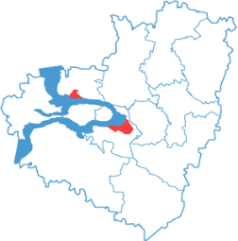
Разработка модели реализации и апробация образовательной программы «Искусственный интеллект и машинное обучение» в условиях интеграции общего и дополнительного образования
ГБОУ СОШ «Образовательный центр» им.Е.М.Зеленова п.г.т.Новосемейкино м.р.Красноярский Самарской области
Зорина О.Ю.
zorina.77@mail.ru
07.12.2023 г.

Slide 2
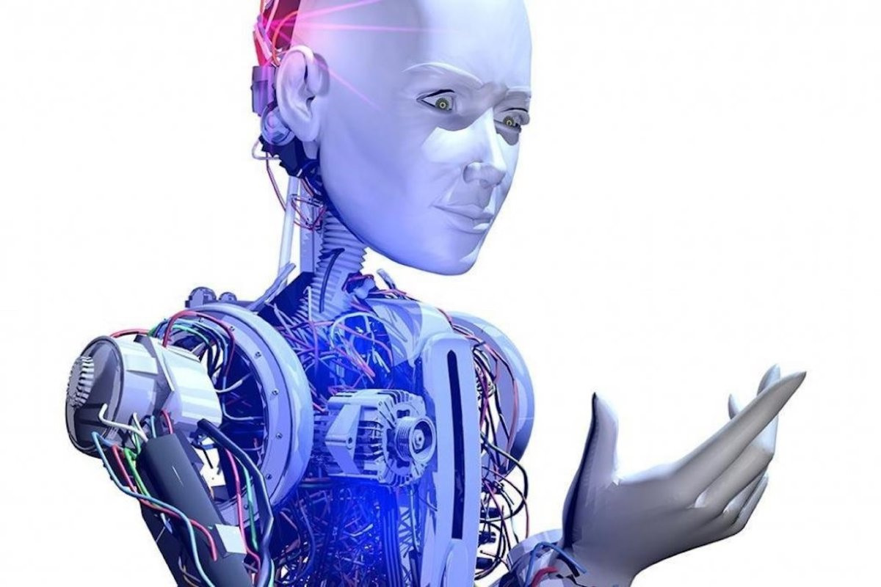
Искусственный интеллект –это…
Искусственный интеллект (ИИ) — технология, позволяющая системе, машине или компьютеру выполнять задачи, требующие разумного мышления, то есть имитировать поведение человека для постепенного обучения с использованием полученной информации и решения конкретных вопросов.

Slide 3
Искусственный интеллект –это…

Slide 5
Идея проекта
Освоение педагогами образовательного центра методического ресурса и выстраивание модели организационных и системных изменений для реализации и апробации образовательной программы «Искусственный интеллект и машинное обучение».
Создание условий для повышения уровня информационной культуры учащихся путём освоения содержания программы, получения знаний и первичного опыта практической деятельности в сфере искусственного интеллекта и машинного обучения
Создание комплекса мероприятий для внедрения модели реализации образовательной программы «Искусственный интеллект и машинное обучение» и апробации методических материалов по её реализации.
Увеличение заинтересованности обучающихся школы в профессиональной ориентации в сфере информационных технологий, привлечение детей с творческим и инновационным типом мышления.

Slide 6
Планируемые этапы реализации проекта
Повышение квалификации педагогов по программе «Искусственный интеллект: теория и методика обучения в основной и старшей школе».
Создание организационных условий по реализации программы «Искусственный интеллект и машинное обучение» в условиях общего и дополнительного образования в школе в 7-11 классах.
Апробация методических ресурсов и материалов в ходе реализации программы «Искусственный интеллект и машинное обучение».
Поддержание условий для самореализации школьников в сфере технического творчества и информационных технологий через участие их в профильных сменах, конкурсах, олимпиадах, конференциях, профориентационных мероприятиях и т.д.
Презентация достигнутых результатов проекта для родителей и профессионального сообщества.

Slide 7
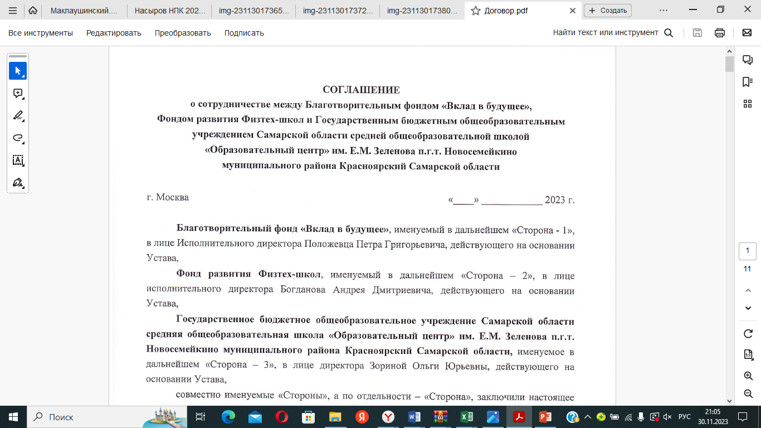
Проведенные мероприятия
Заключено соглашение о сотрудничестве
Разработана дорожная карта

Slide 8
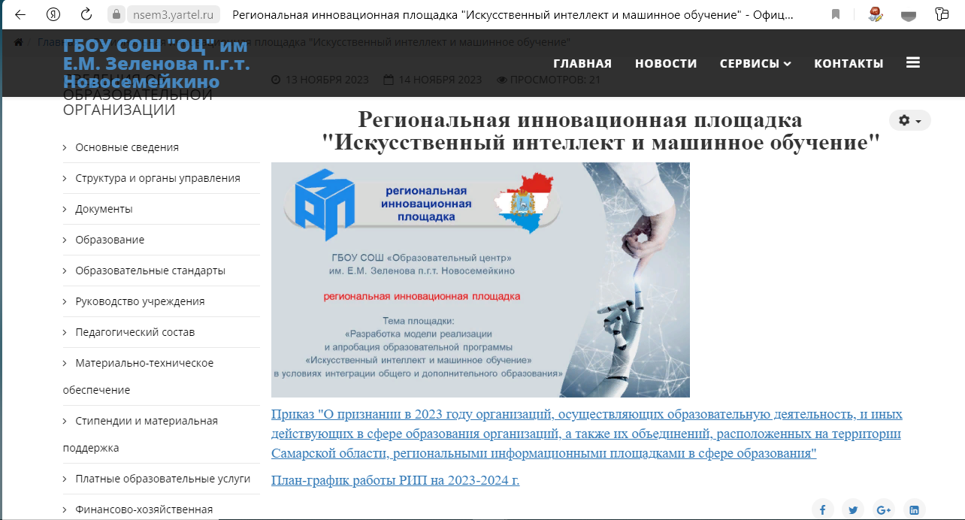
Проведенные мероприятия
Изданы приказы о назначении руководителя проекта, о создании рабочей группы для организации инновационной деятельности реализации программы РИП
Создан раздел на официальном сайте ОО
Обучение педагогов по программе КПК «Искусственный интеллект: теория и методика обучения в основной и старшей школе» в Академии искусственного интеллекта

Slide 9
Самореализация школьников в сфере технического творчества и информационных технологий в 2023-2024 уч.году
Участие их в профильной смене (март, 2024 г.)
Участие в олимпиадах:
Олимпиада школьников “Робофест-2024”
Олимпиада «Innopolis Open» 2023/2024 (направление «Искусственный интеллект»)
Олимпиада школьников СПбГУ «Математическое моделирование и искусственный интеллект»
Олимпиада по программированию Яндекс.Лицей

Slide 10
Планируемые результаты 2023-2024 уч.года
Повышение численности обучающихся, из состава участников проекта, участвующих в профильных сменах, конкурсах, олимпиадах, конференциях в сфере технического творчества и информационных технологий.
Повышение методического уровня педагогов – участников проекта.
Создание электронного сборника разработок индивидуальных консультаций и занятий педагогов с детьми.
Информированность родителей о результатах обучающихся и их профессиональных намерениях.

Slide 11
Приказ о признании региональной инновационной площадкой

